Slide 1
Valinnaisaineet 2024-2025
Kuivalahden koulu

Slide 2
English!
Haluatko kartuttaa englannin kielen sanavarastoasi?
Entä oppia toimimaan englannin kielellä päivittäisissä tilanteissa tai matkoilla?
Tässä valinnaisessa opetellaan englannin sanoja pelien ja leikkien avulla, lauletaan englanniksi, luetaan ja kuunnellaan sekä tietenkin näytellään.

Slide 3
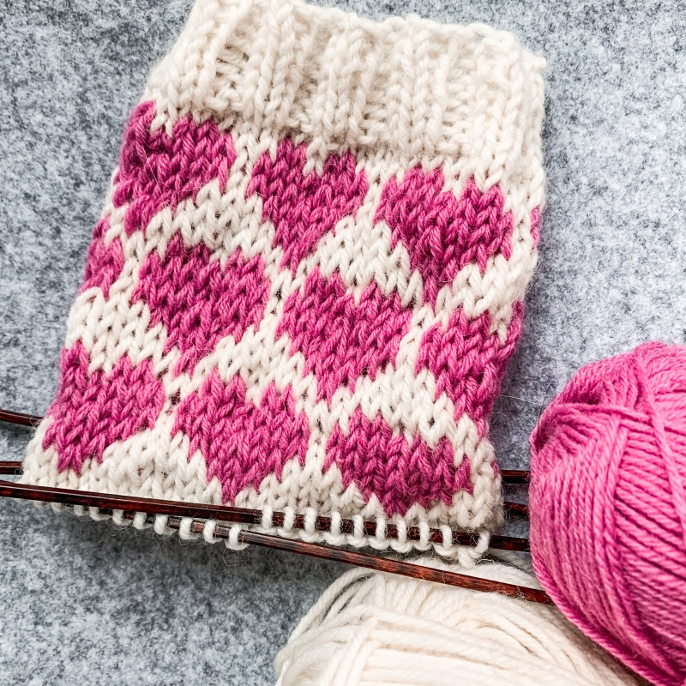
Neuloen lämpimäksi
Paleltaako talvella varpaita tai miltä kuulostaisi itsetehty villapaita?
Tässä valinnaisessa pääset suunnittelemaan ja toteuttamaan yhden ison neulontaprojektin kuten sukat tai villapaidan.

Slide 4
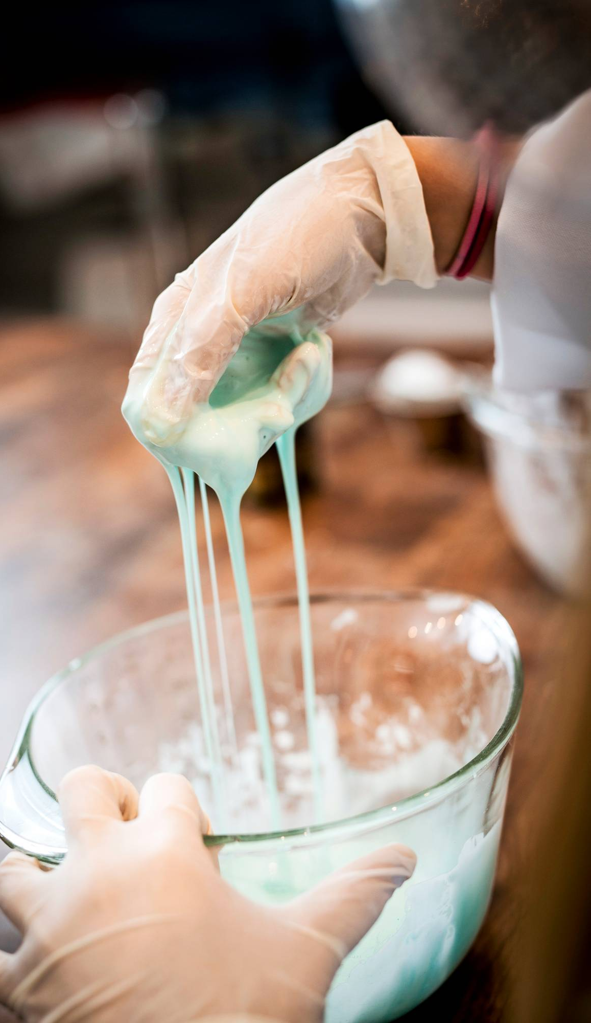
Kotikemiaa
Tiedätkö, miten slimeä voi valmistaa itse? Entä miltä kuulostaisi salakirjoitus tai sokerisateenkaari?
Tässä valinnaisessa pääset todella tekemään! Joka viikko suoritamme erilaisen kemiallisen kokeen kotikeittiöstä löytyvillä välineillä.

Slide 5
Tanssitaan!
Mitä kaikkia tanssilajeja osaat jo nyt tanssia? Mihin musiikkikappaleeseen haluaisit keksiä ihan oman koreografian?
Tässä valinnaisessa pääset tutustumaan erilaisiin tansseihin humpasta tiktok-tansseihin. Kuulet myös erilaisia musiikkeja ja opit tunnistamaan niitä.

Slide 6
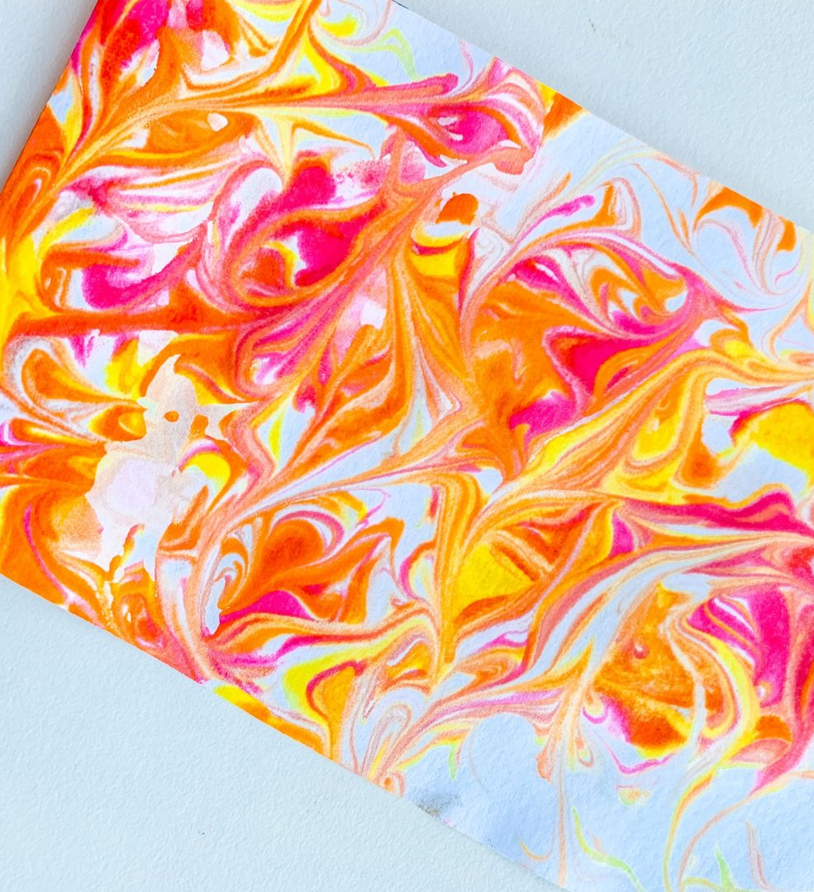
Kuvataiteen tekniikat
Miten luoda ihania kuvioita ja töitä? Entä millä koristella onnittelukortit ja kutsut?
Tällä kurssilla paneudutaan kuvataiteen tekniikoihin kuten marmorointiin ja painantaan.

